Slide 2



Environment de travail

Slide 3
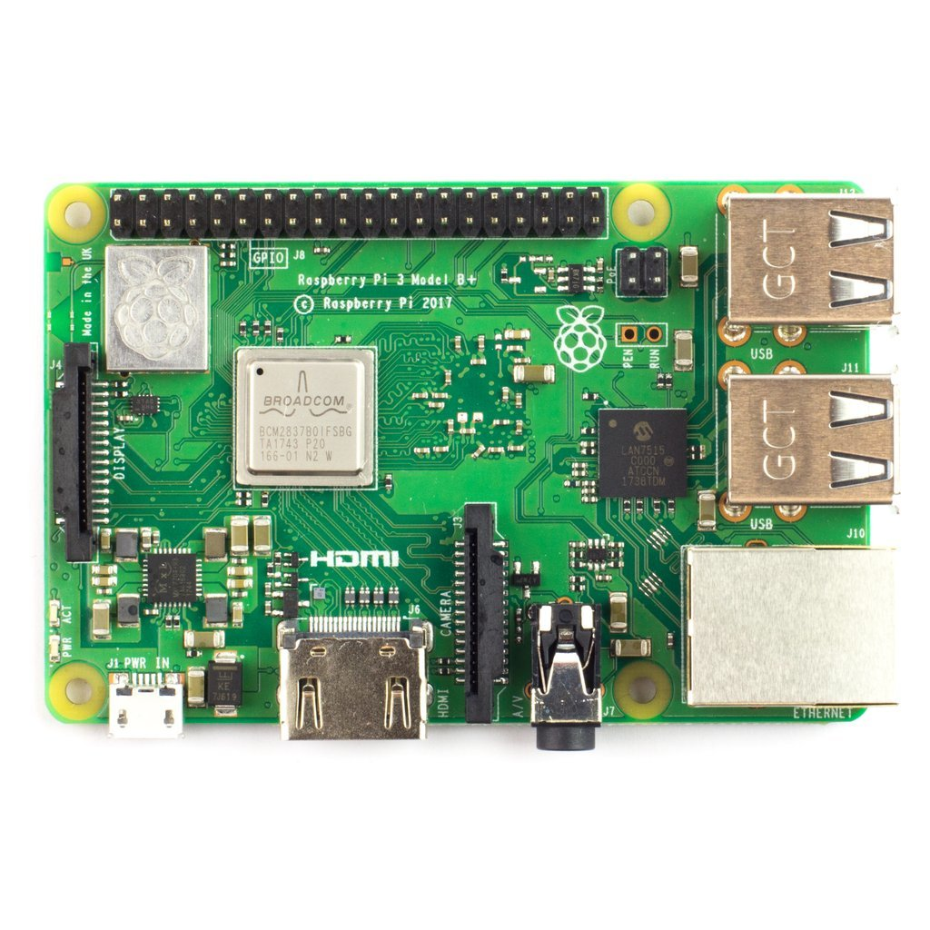
Raspberry PI 3 B+

Slide 4
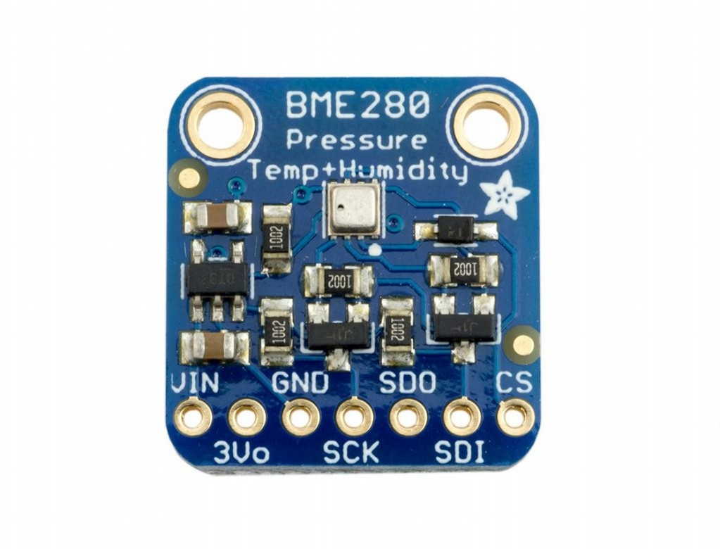
Capteur Bme280
Le capteurBME280, permet de mesurer une température, une pression barométrique et le pourcentage d'humidité.

Slide 5
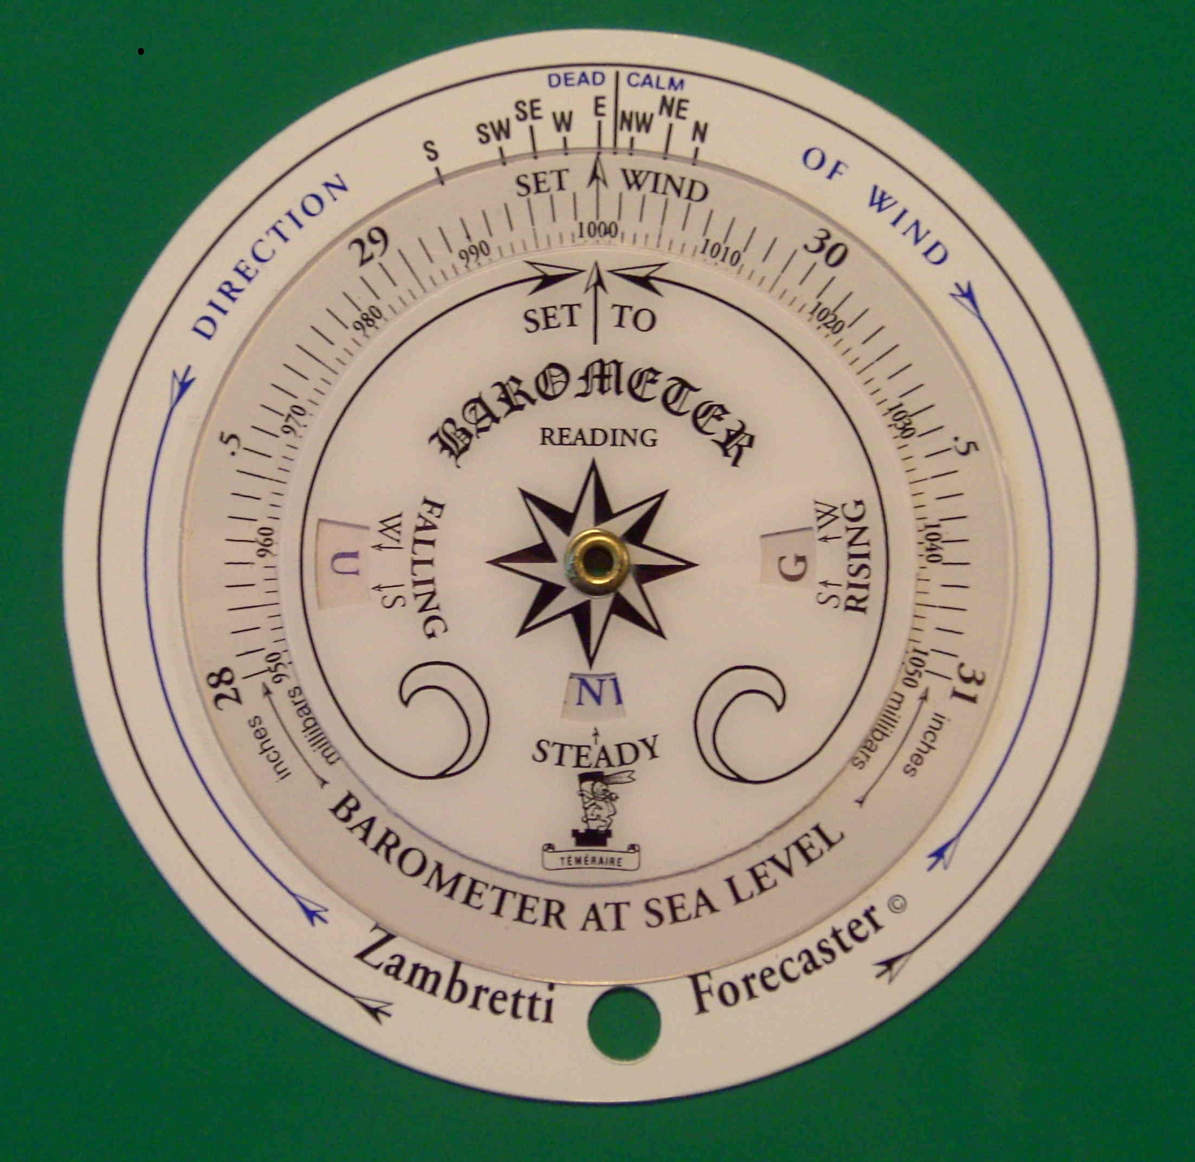
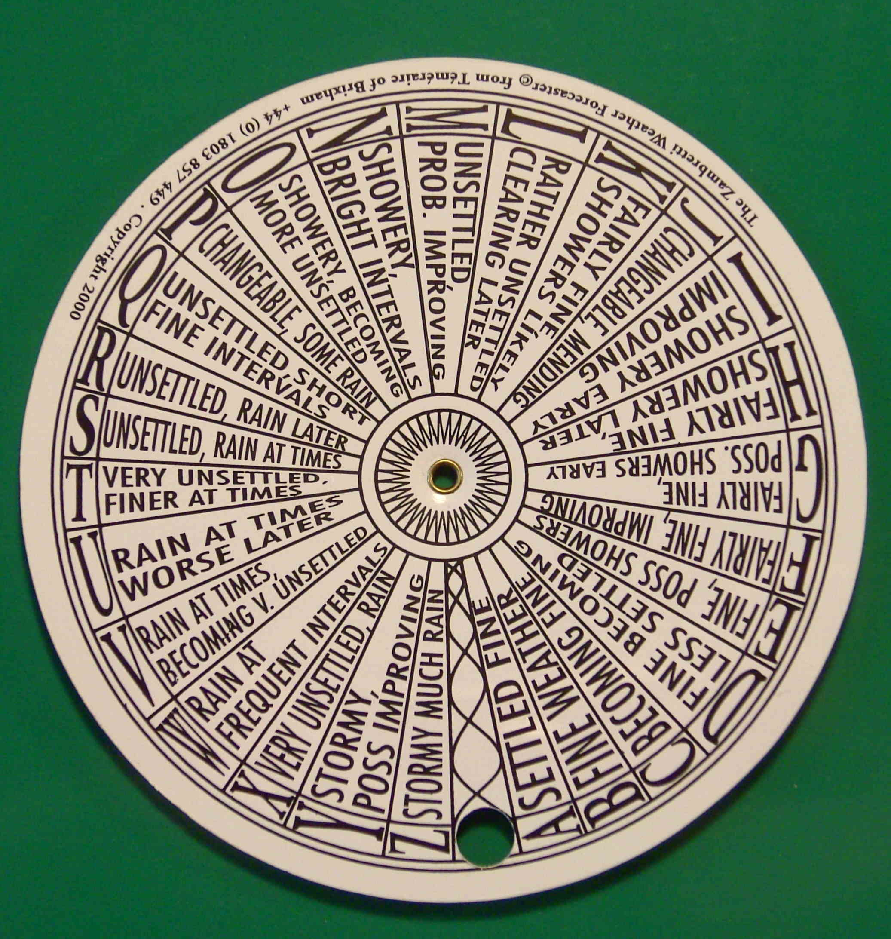
Algorithme de Zambretti
Un instrument fondé sur des observations météorologiques telle que le vent, et la pression atmosphérique

Slide 6
Algorithme de Zambretti
Entrée: Mesure pression
Sortie : prévision atmopĥérique
Calcul_tendances()
numZambretti=Calcul_num_Zambretti()
Calcul_table_Zambretti(numZambretti)

Slide 7
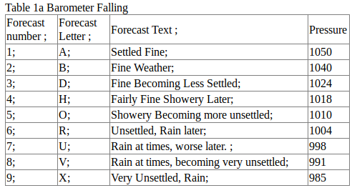
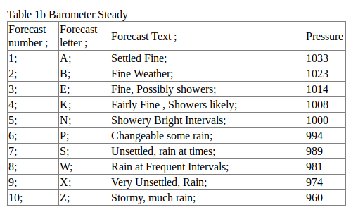
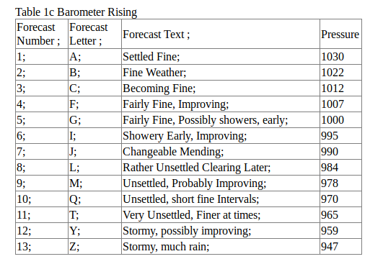
Algorithme de Zambretti
Régression linéaire:
Falling :
0.0009746*P^2-2.1068*P+11378.7019
Steady : 138.24-0.133*P
Rising :142.57-0.1376*P

